Slide 1
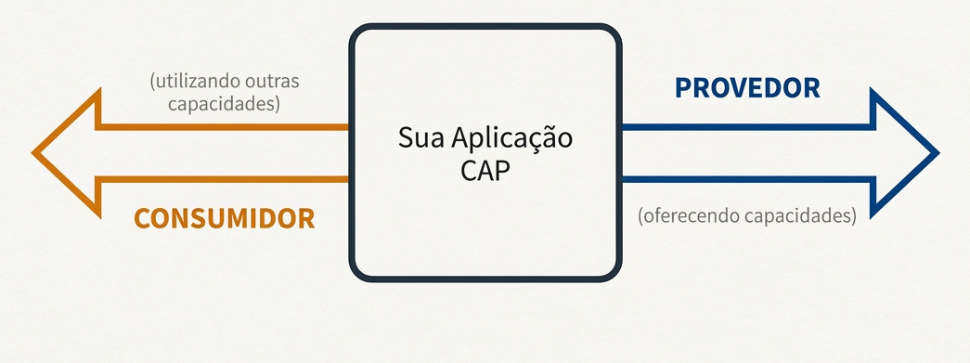
O Universo Centrado em Serviços do CAP Node.js
Dominando a Dualidade de Provedor e Consumidor

Slide 2
No CAP, Tudo é um Serviço
Conceito Fundamental (Provided Services)
Uma aplicação CAP consiste principalmente nos serviços que ela fornece aos clientes. Esses serviços, conhecidos como Provided Services, são o coração da sua aplicação, expondo seus dados e sua lógica de negócio para o mundo.
Conceito Universal (Required Services)
Ao mesmo tempo, suas aplicações frequentemente precisam consumir outros serviços, conhecidos como Required Services. Pense no banco de dados principal (`cds.db`), em microsserviços externos ou em message brokers.
No fim das contas, tudo que é ativo no CAP é um serviço, e a classe `cds.Service` é a base para todos eles.

Slide 3
O Lado Provedor: Definindo o Contrato com CDS
Tudo começa com a modelagem do serviço. Usando a Core Data Services (CDS), você define de forma declarativa as entidades, ações e eventos.
Elementos do Contrato
entity Books: Entidade exposta pela API com projeção e chave `ID`.
action submitOrder: Ação customizada que pode ser chamada pelo cliente.
event OrderedBook: Evento que o serviço pode emitir para consumidores.
Definição (`cat-service.cds`)
// cat-service.cds
using { User, sap.capire.bookshop as my } from '../db/schema';
service CatalogService {
entity Books {
key ID : UUID;
title : String;
author : Association to my.Authors;
}
action submitOrder ( book: UUID, quantity: Integer );
event OrderedBook: { book: UUID; quantity: Integer; buyer: User };
}
Esta definição é a única fonte da verdade para a API do seu serviço.

Slide 4
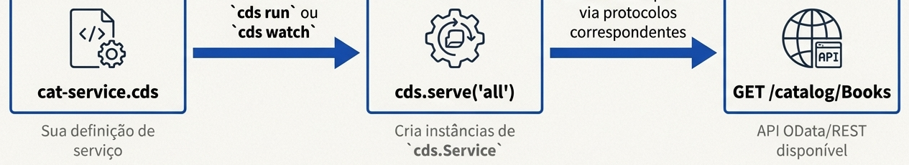
Da Definição à API: A Mágica do `cds.serve`
Com a definição do serviço em mãos, o framework do CAP assume o controle. Ao iniciar o servidor, o bootstrap automaticamente materializa seus serviços.
Materialização Automática: Em essência, o `cds.serve` encontra todas as definições de serviço nos seus modelos, cria uma instância de `cds.ApplicationService` para cada uma e as expõe como endpoints de API, com implementações genéricas para todas as operações CRUD prontas para uso.

Slide 5
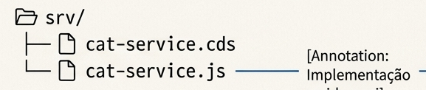
Implementando a Lógica de Negócio Customizada
O CAP fornece CRUD genérico, mas a verdadeira inteligência de negócio está na sua implementação customizada: um arquivo `.js` com o mesmo nome ao lado do `.cds`.
Convenção de Arquivos
`srv/cat-service.cds` + `srv/cat-service.js` (a implementação reside aqui).
Implementação (`cat-service.js`)
const cds = require('@sap/cds');
class CatalogService extends cds.ApplicationService {
init() {
const { Books, Authors } = this.entities;
// Adiciona validação ANTES de uma leitura
this.before('READ', Authors, req => { /* ... */ });
// Enriquece dados DEPOIS de uma leitura
this.after('READ', Books, books => { /* ... */ });
// Implementa a ação customizada 'submitOrder'
this.on('submitOrder', req => { /* ... */ });
return super.init();
}
}
module.exports = CatalogService;

Slide 6
A Outra Face: Configurando Serviços Requeridos
Nenhuma aplicação é uma ilha. Para funcionar, ela precisa interagir com outros serviços (`cds.db`, microsserviços ou serviços de plataforma).
Configuração em `package.json`
A configuração para serviços requeridos atua como um 'soquete', definindo o que você precisa:
Conectando via Código (`cds.connect.to`)
Uma vez configurado, você pode se conectar ao serviço em seu código para obter um objeto cliente:
"cds": {
"requires": {
"db": {
"kind": "sqlite",
"credentials": { "url": "db.sqlite" }
},
"ReviewsService": {
"kind": "odata",
"model": "@capire/reviews"
}
}
}
const cds = require('@sap/cds');
// Conecta-se ao serviço de banco de dados
const db = await cds.connect.to('db');
// Conecta-se a um serviço OData externo
const ReviewService = await cds.connect.to('ReviewsService');

Slide 7
Interagindo com Serviços: Um Arsenal de APIs
Com a instância do serviço em mãos (via `cds.connect.to`), você tem um conjunto poderoso e flexível de APIs.
APIs de Consulta, REST, Ações e Eventos
Prefira APIs Agnósticas de Plataforma
Portabilidade Total: APIs baseadas em `cds.ql` como `srv.run()` são amplamente agnósticas. O CAP pode traduzi-las para chamadas de API locais, OData, GraphQL ou SQL puro.
Evite Acoplamento: Em contraste, `srv.send()` pode se tornar específico do protocolo (ex: usando query options `$filter` do OData).
// API estilo REST
await srv.read('GET', '/Books/206');
// API estilo Query (CQN)
await srv.run(SELECT.from(Books, 201));
// API de Conveniência CRUD
await srv.read(Books, 201);
// API Tipada (Ações) & Eventos Assíncronos
await srv.submitOrder({ book: 206, quantity: 1 });
await srv.emit('OrderedBook', { book: 206, ... });

Slide 8
O DNA EM COMUM: A CLASSE `CDS.SERVICE`
"Tudo que é ativo no CAP é um serviço, e a classe `cds.Service` é a classe base para todos."
Mesma Essência para Provedor e Consumidor
Seja uma instância criada por `cds.serve()` para expor uma API, ou um proxy de cliente obtido por `cds.connect()`, ambos são instâncias de `cds.Service` e reagem a eventos através de handlers registrados.
Essência de Como os Serviços Funcionam
// Essência de como os serviços funcionam:
const srv = (new cds.Service)
.on('READ', 'Books', req => console.log(req.event, req.entity))
.on('foo', req => console.log(req.event, req.data));
// Consumo:
await srv.read('Books'); //> READ Service.Books
await srv.send('foo', {bar: 11}); //> foo {bar: 11}

Slide 9
Anatomia de uma Instância de Serviço
Toda instância de `cds.Service` carrega informações essenciais sobre seu nome, modelo e as definições que expõe.
1. `.name: string`
O nome do serviço. Se de `cds.serve()`, é o nome qualificado da definição CDS. Se de `cds.connect()`, é o nome usado na busca:
2. `.model: LinkedCSN`
O modelo CDS a partir do qual o serviço foi construído, dando acesso a toda a definição linkada em tempo de execução.
3. `.entities`, `.events`, `.operations`
Propriedades iteráveis convenientes para acessar as definições de CSN das entidades, eventos e operações expostas:
const srv = await cds.connect.to('audit-log');
srv.name //> 'audit-log'
let { Books, Authors } = this.entities;
for (let entityDef of this.entities) {
// entityDef é uma definição de CSN
}

Slide 10
O Ciclo de Vida de uma Requisição: `before`, `on`, `after`
O processamento de qualquer requisição em um serviço CAP segue um ciclo de vida de três fases bem definidas.
1. `before` (Validação)
Handlers rodam para validar dados de entrada. Perfeito para verificações e autorizações iniciais.
2. `on` (Execução)
Handlers que de fato cumprem a requisição. Acessam o banco de dados e executam a lógica principal.
3. `after` (Enriquecimento)
Handlers rodam após a fase `on` para modificar ou adicionar dados à resposta final.
Cada fase é executada em sequência. Se ocorrer um erro em uma fase, as fases subsequentes não são executadas.

Slide 11
Registrando Handlers para Cada Fase do Ciclo
Você registra handlers em seu arquivo de implementação de serviço, geralmente dentro do método `init()`, usando `.before()`, `.on()` e `.after()`.
Papel de Cada Fase em `BookshopService`
Fase 1: BEFORE: Valida o estoque recebido antes de criar ou atualizar um livro (`if (req.data.stock < 0) req.error(400, ...)`).
Fase 2: ON: Executa a lógica principal da ação `submitOrder` decrementando o estoque.
Fase 3: AFTER: Enriquece os livros lidos com um campo de desconto quando `b.stock > 111`.
Código Completo (`init()`)
class BookshopService extends cds.ApplicationService {
init() {
// --- Fase 1: BEFORE ---
this.before(['CREATE','UPDATE'], 'Books', req => {
if (req.data.stock < 0) req.error(400, 'Estoque não pode ser negativo');
});
// --- Fase 2: ON ---
this.on('submitOrder', async req => {
const { book, quantity } = req.data;
await UPDATE(Books, book).set('stock -=', quantity);
});
// --- Fase 3: AFTER ---
this.after('READ', 'Books', books => {
books.forEach(b => { if (b.stock > 111) b.discount = '11%' });
});
return super.init();
}
}

Slide 12
Dominando Handlers: Interceptores vs. Ouvintes
`srv.on(event, entity, (req, next) => {...})`
Requisições Síncronas (Interceptores): Os handlers `.on` formam uma 'pilha'. Cada handler decide se passa o controle com `next()` ou encerra:
`srv.on(event, (msg) => {...})`
Eventos Assíncronos (Ouvintes): Para eventos emitidos via `srv.emit()`, todos os handlers `.on` registrados são executados concorrentemente (não há `next()`):
// Autorização como primeiro handler
this.on('*', function authorize (req, next) {
if (!req.user.is('authenticated-user'))
return req.reject(403, 'FORBIDDEN');
return next(); // Passa para o próximo handler
});
// Handler 1: cria um Pedido
BookService.on('BooksOrdered', async msg => {
/* ... cria pedido ... */
});
// Handler 2: loga para auditoria
BookService.on('BooksOrdered', async msg => {
/* ... loga auditoria ... */
});

Slide 13
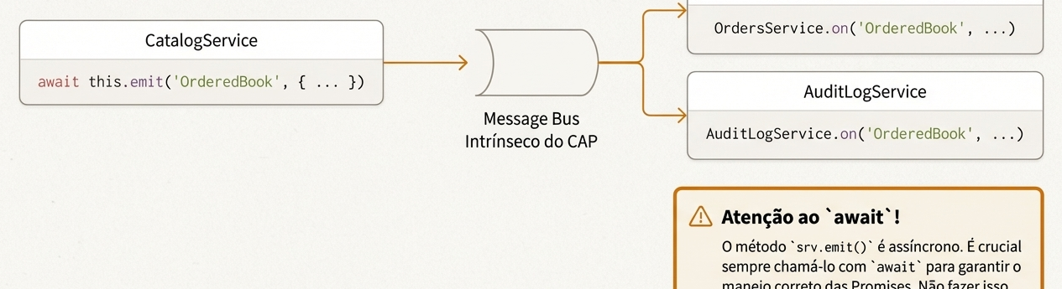
Comunicação Assíncrona com `srv.emit()`
Serviços podem emitir mensagens de eventos para notificar outros sobre ocorrências de negócio, permitindo um design desacoplado.
Message Bus Intrínseco: `CatalogService` executa `await this.emit('OrderedBook', { ... })` → `OrdersService.on('OrderedBook', ...)` e `AuditLogService.on('OrderedBook', ...)` reagem de forma desacoplada.
Atenção ao `await`!: O método `srv.emit()` é assíncrono. É crucial sempre chamá-lo com `await` para garantir o manejo correto das Promises e evitar estados de transação inválidos.

Slide 14
Síntese da Dualidade: Padrões Chave para o Sucesso
Dominar os serviços core do CAP Node.js é entender como uma aplicação desempenha seus dois papéis fundamentais: Provedor e Consumidor.
Passos 1 a 3
1. DEFINIR o Contrato (O Quê): Use arquivos `.cds` para modelar serviços, entidades e ações.
2. IMPLEMENTAR a Lógica (Como): Crie arquivos `.js` que estendem `cds.ApplicationService`. Use o ciclo `before`, `on`, `after`.
3. CONFIGURAR Dependências: Declare serviços requeridos na seção `cds.requires` do seu `package.json`.
Passos 4 e 5
4. CONECTAR E CONSUMIR: Obtenha instâncias de cliente com `await cds.connect.to('ServiceName')`. Prefira APIs agnósticas como `srv.run(CQN)`.
5. COMUNICAR de Forma Assíncrona: Use `srv.emit()` para publicar eventos de negócio e `srv.on()` para reagir a eles.

Slide 15
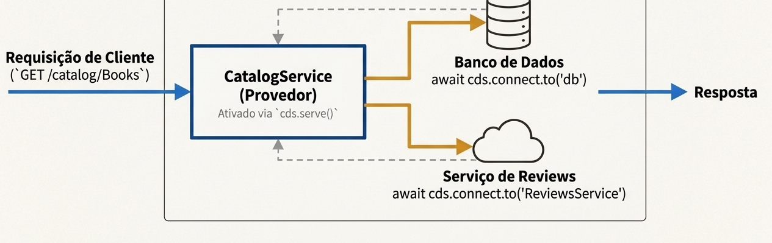
O Universo em Ação: Uma Visão Integrada
Ecossistema Coeso: Requisição de Cliente (`GET /catalog/Books`) → `CatalogService` (Provedor ativado via `cds.serve()`) → Consome `Banco de Dados` (`await cds.connect.to('db')`) e `Serviço de Reviews` (`await cds.connect.to('ReviewsService')`) → Resposta.
Ao ver uma aplicação CAP como um ecossistema de serviços que provêm e consomem capacidades, você constrói sistemas modulares e escaláveis.

